Slide 1
SEM Estela

Slide 2

Agenda
INTRODUCCIÓN
¿QUIÉNES SOMOS?
¿QUÉ OFRECEMOS?
CERTIFICACIONES
INTEGRACIÓN
ARQUITECTURA

Slide 3

INTRODUCCIÓN
¿Qué es?
SEM es una herramienta potente con funcionalidades offline que permite de forma simple y eficaz la emisión de DTE desde cualquier lugar.​

Slide 4
INTRODUCCIÓN
¿Qué hace?
1
Emisión de DTE desde cualquier lugar en
modo off line
2
Documentos tributarios electrónicos
“WE HAVE YOU COVERED”
3
Privilegios y seguridad de acceso
4
Impresión estándar y bluetooth de documentos
5
Sincronización automática hacia el SII
6
Respaldo de base de datos en cloud
7
Gestión de documentos desde la aplicación

Slide 5









¿QUIÉNES SOMOS?
Somos Estela
8 PIONEROS
ECOSISTEMA DE COMPLIANCE
+1,470 M
+1.5k
¡Y pronto más!
FACTURA ELECTRÓNICA / EDI / BOVEDA FISCAL
Documentos electrónicos anuales
Implementaciones corporativas anuales
+11K
10
+700
+9
AUTORIZADOS
Clientes corporativos en la región
Aliados estratégicos
Estelars
PAC MX/ PAC PANAMÁ/ PAC RD/ PT COL / CHILE/ OSE & PSE/ PSE CR/
Países
Notes:
PAC (México)= Proveedor Autorizado de Certificación
PT (Colombia) = Proveedor Tecnológico
PSE (Perú) = Proveedor de Servicios Electrónicos
PAC (Panamá)= Proveedores Autorizados Calificados

Slide 6
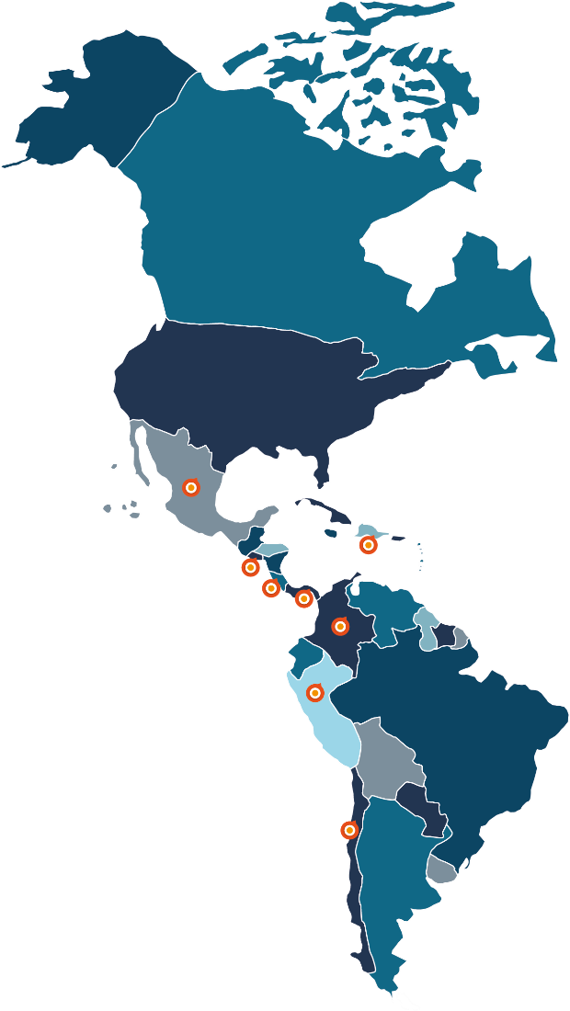




Proveedor Regional con Atención Local
¿QUIÉNES SOMOS?
1
Confianza
Pioneros en el proyecto de FE
México
2
Experiencia
República Dominicana
El Salvador
Más de 2,000 grandes clientes satisfechos
Panamá
Costa Rica
3
Funcionalidad
Perú
Colombia
Solución en todos los modelos operacionales
4
Soporte
Chile
Equipo local especializado

Slide 7










¿QUIÉNES SOMOS?
Principales Sectores
Manufactura
Retail
Servicios
Automotriz
Alimentos y Bebidas
Logístico
Entretenimiento
Financiero
Telcom
Tecnología

Slide 8









¿QUÉ OFRECEMOS?
Nuestro Diferencial
¿QUIÉNES SOMOS?
24
Cumplimiento con estándares mundiales de seguridad
Gestión de tecnología acorde a su necesidad
Disponibilidad de servicios para la gestión de sus CPE
Dedique su tiempo a la gestión de su negocio
Sea competitivo con las mejores soluciones del mercado
Rentabilice inversión, reduciendo costos tecnológicos
Información segura y disponible, administrada por expertos

Slide 9

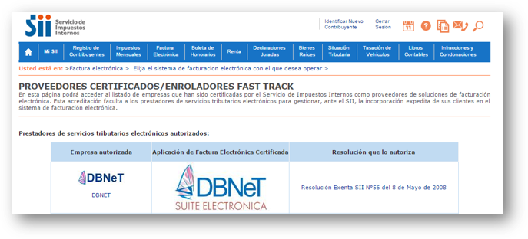

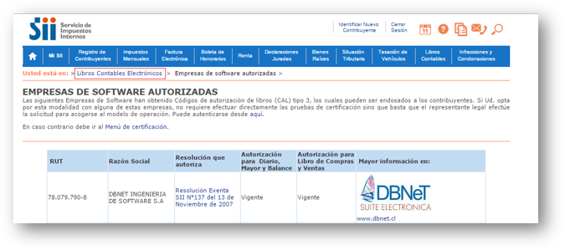
CERTIFICACIONES
TODO BAJO CONTROL
“WE HAVE YOU COVERED”
Autentificaciones
DTE
LVC - LEC

Slide 10
INTEGRACIÓN
Tipos de Integración
Mobile
Offline
POS

Slide 11

INTEGRACIÓN
SEM Contexto
SEM GenDTE
SEM GetLocalDBStatus
SEM PrintDTE
SEM SynchBackEnd
SEM CancelDTE
Inicializar operación de librería
Validar información.
Asignar número legal.
Generación de TED
Impresión
Guardar documento en DB local
Identificar un DTE para cancelar
Colocar orden de cancelar en cola
Re-impresión de documento (desde DB local)
Sincroniza SEM Lib con SEM Back-end
Devuelve el estado operación de la DB local [Stock de identificación legal, generar documentos, pendiente de sincronizar documentos, Parámetros operacionales., …]
API de Integración
.aar
Application
SEM - Lib
DB
Sales app
.apk

Slide 12


INTEGRACIÓN
WEB integración wss
Asignación de numero legal o correlativo
  Solicita un rango de numero o correlativos asignados por el SII para gestionar la operación.
Generar documento
  Enviar información para validar y gestionar documento.
  Puede ser WITH o WITHOUT asignación de numeración legal
  Devuelve el numero legal asignado (apropiado) o errores detectados
Cancelar documento
  Registra los documentos cancelados.
Status Documento
  Devuelve el estado del DTE (en EIS y el SII).
Documento PDF
  Devuelve la representación gráfica del documento en PDF
Números legales disponibles
  Recupera información de los números legales disponibles
  Números legales que están por vencen en N cantidad de días.
API de Integración
wss₁
WEB Aplicación
Suite
Facturación
Electrónica
wss_{i}
wss_{N}
(**) All wss account for Issuing Company and Document Type

Slide 13




ARQUITECTURA
SEM Mobile
Impuesto fiscal:
Validación de información
Asignación de numero legal o correlativo
Ceración de impresión de TED
Gestión de dispositivos
Asignación de rango legal
Parámetros operacionales.
Área de ventas
AWS
Application
SEM - Lib
SEM
Back End
DB
DB
Ranges/Op. Parameters
Impresión
Ventas app
Documentos
Estatus de documentos
VPN
Documentos
Info de ventas
Dependencias del cliente
ERP/EIS
Ivy Mobile (India)

Slide 14











ARQUITECTURA
SEM Mobile Offline
Componentes en dispositivo Android
Equipos móviles
Cloud ESTELA
WEST: Aplicación que gestiona los despachos, sistema emisor de guías electrónicas, el componente ESTELA SEM se compila junto a la aplicación de venta, permitiendo entregar una solución integrada y transparente al cliente final.
ESTELA SEM Client: Librería JAVA que provee soporte operacional al sistema de despacho, asignando folio a los DTE emitidos, imprimiendo y transmitiendo al componente backoffice de ESTELA SEM los documentos impresos.
SEM Debug: Utilitario para propósitos de debug y funcionalidades no entregadas por la aplicación de despacho.
Impresión
ESTELA SEM Backoffice
ESTELA FE Cloud 6.2
ESTELA SEM Client
Clientes
4
APP de ventas
SEM Debug
Componentes en cloud ESTELA
ESTELA SEM Backoffice: Componente en cloud que recibe los DTE emitidos en cada equipo móvil mediante un WSS seguro (SSL), además permite la configuración de los puntos de emisión móviles:
  Alta/Baja de equipos
  Configuración de asignación y reposición automática de folios.
ESTELA FE: Sistema actual de facturación electrónica, recibe la información de ESTELA SEM Backoffice y regulariza los documentos emitidos remotamente con el ente regulador (SII) y posterior envío a clientes

Slide 15







ARQUITECTURA
SEM POS
Equipos móviles
Impresión
ESTELA SEM Client
4
APP de ventas
SEM Debug

Slide 16

ARQUITECTURA
SEM Gráfico Mobile
2
3
Ingresar
Previsualizar
Emitir
Confirmar
Integración
Cloud
SII
Cliente
4
1
5
8
7
6

Slide 17
NOMBRE ASESOR COMERCIAL | Xxxxxxx
EMAIL | Xxxxxxx
CONTACTO | Xxxxxxx
www.estela.com

